Slide 1

TRƯỜNG ĐẠI HỌC CÔNG THƯƠNG TP.HỒ CHÍ MINH
KHOA LÝ LUẬN CHÍNH TRỊ
BỘ MÔN CHÍNH TRỊ - XÃ HỘI
CHƯƠNG II
CƠ SỞ HÌNH THÀNH VÀ PHÁT TRIỂN TƯ TƯỞNG HỒ CHÍ MINH

Slide 2

NỘI DUNG BÀI GIẢNG
TRƯỜNG ĐẠI HỌC CÔNG THƯƠNG TP.HỒ CHÍ MINH
KHOA LÝ LUẬN CHÍNH TRỊ
Cơ sở hình thành Tư tưởng Hồ Chí Minh
Qúa trình hình thành và phát triển Tư tưởng Hồ Chí Minh
1.
2.

Slide 3
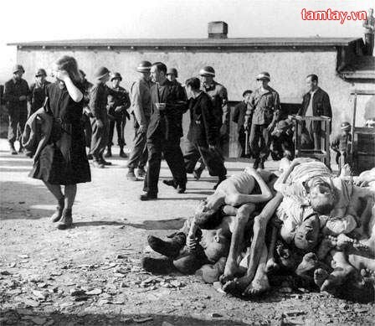


a. Thực tiễn thế giới cuối thế kỷ XIX đầu thế kỷ XX
TRƯỜNG ĐẠI HỌC CÔNG THƯƠNG TP.HỒ CHÍ MINH
1. Cơ sở thực tiễn
- Chủ nghĩa tư bản độc quyền đã xác lập được sự thống trị của chúng trên phạm vi toàn thế giới
+ Thế giới xuất hiện thêm mâu thuẫn mới
THUỘC ĐỊA
ĐẾ QUỐC
+ Thuộc địa trở thành vấn đề quốc tế lớn

Slide 4

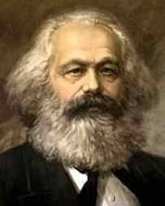
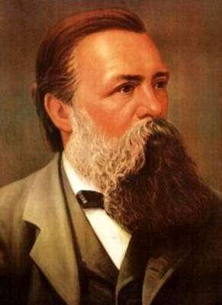
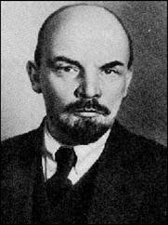
- Chủ nghĩa Mác – Lênin ra đời, phát triển sâu rộng và thâm nhập vào phong trào cách mạng thế giới
=> Trở thành hệ tư tưởng tiên tiến của thời đại
TRƯỜNG ĐẠI HỌC CÔNG THƯƠNG TP.HỒ CHÍ MINH
F.Engels

Slide 5
- Năm 1917, cách mạng Tháng Mười Nga thắng lợi
TRƯỜNG ĐẠI HỌC CÔNG THƯƠNG TP.HỒ CHÍ MINH
Hồ Chí Minh: Nhân dân An Nam muốn làm cách mạng phải đi theo Cách mạng Tháng Mười Nga
- Năm 1919, Quốc tế Cộng sản ra đời: Kỷ nguyên mới mở ra
Hồ Chí Minh: “Nhân dân An Nam muốn làm cách mệnh thì phải nhờ Đệ tam quốc tế”

Slide 6
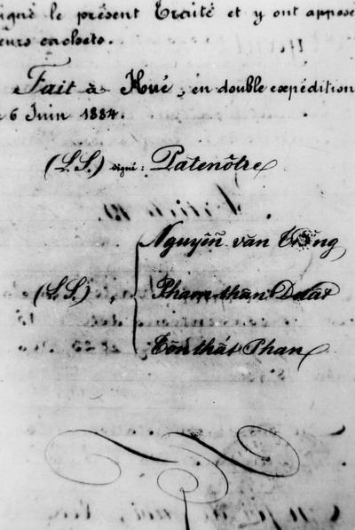

TRƯỜNG ĐẠI HỌC CÔNG THƯƠNG TP.HỒ CHÍ MINH
b. Thực tiễn Việt Nam cuối thế kỷ XIX đầu thế kỷ XX
- Thực dân pháp tiến hành xâm lược và đặt ách đô hộ trên đất nước ta
Việt Nam trở thành thuộc địa của Pháp
Nhà Nguyễn ký với Pháp hiệp ước Patơnốt 1884

Slide 7

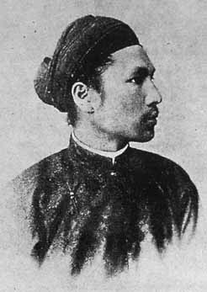
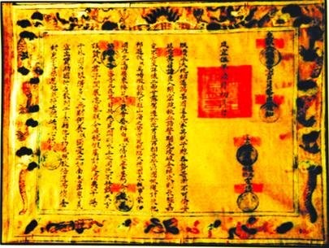
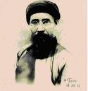

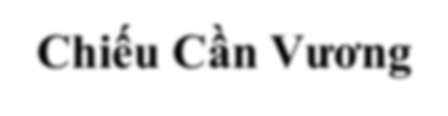
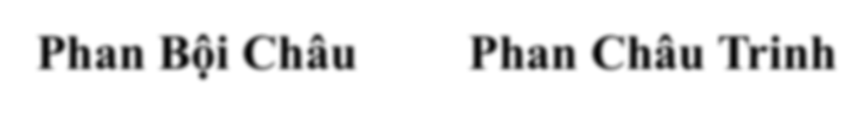
- Các phong trào yêu nước phát triển mạnh mẽ, nhưng đều thất bại
TRƯỜNG ĐẠI HỌC CÔNG THƯƠNG TP.HỒ CHÍ MINH
Vua Hàm Nghi
Chiếu Cần Vương
Phan Bội Châu
Phan Châu Trinh

Slide 8
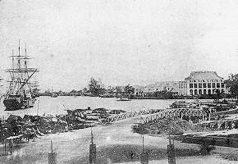

Thực tiễn đất nước đã giúp Nguyễn Tất Thành có những bài học kinh nghiệm quý báu, làm hành trang cho Người trước khi ra đi tìm đường cứu nước.
TRƯỜNG ĐẠI HỌC CÔNG THƯƠNG TP.HỒ CHÍ MINH
Bến cảng Nhà Rồng – Nơi Nguyễn Tất Thành ra đi tìm đường cứu nước (6/1911)

Slide 9
TRƯỜNG ĐẠI HỌC CÔNG THƯƠNG TP.HỒ CHÍ MINH
2. Cơ sở lý luận
Giá trị Truyền thống Dân tộc
Tinh hoa Văn hóa Nhân loại
Chủ nghĩa Mác - Lênin

Slide 10

Thứ nhất, Chủ nghĩa yêu nước, ý chí bất khuất đấu tranh dựng nước và giữ nước
TRƯỜNG ĐẠI HỌC CÔNG THƯƠNG TP.HỒ CHÍ MINH
a. Giá trị truyền thống tốt đẹp của dân tộc Việt Nam
“Dân ta có một lòng nồng nàn yêu nước. Đó là truyền thống quý báu của ta từ xưa đến nay. Mỗi khi tổ quốc bị xâm lăng thì tinh thần ấy lại sôi nổi, nó kết thành một làn sóng vô cùng mạnh mẽ, to lớn, nó lướt qua mọi sự nguy hiểm, khó khăn, nó nhấn chìm tất cả lũ bán nước và lũ cướp nước”
(Hồ Chí Minh toàn tập – Tập 6, tr.171)

Slide 11
- Thứ hai, Tinh thần đoàn kết nhân nghĩa thủy chung, tương thân tương ái, trọng nghĩa tình đạo lý
TRƯỜNG ĐẠI HỌC CÔNG THƯƠNG TP.HỒ CHÍ MINH
+ Đoàn kết tạo nên sức mạnh để chiến đấu và chiến thắng giặc ngoại xâm.
+ Đoàn kết tạo nên sức mạnh to lớn để xây dựng và bảo vệ tổ quốc.

Slide 12
Thứ ba, Cần cù, dũng cảm, thông minh, ham học hỏi, quý trọng hiền tài
TRƯỜNG ĐẠI HỌC CÔNG THƯƠNG TP.HỒ CHÍ MINH
Hiền tài là nguyên khí của quốc gia

Slide 13
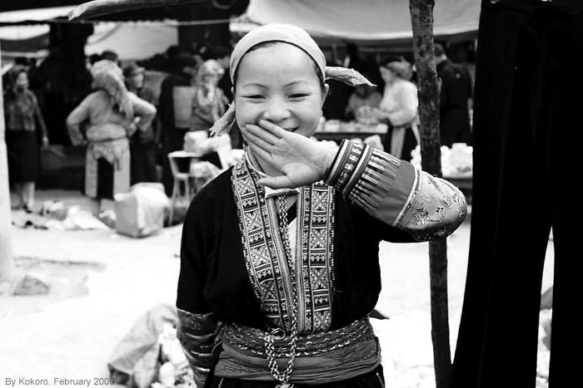
Thứ tư, Truyền thống lạc quan yêu đời
TRƯỜNG ĐẠI HỌC CÔNG THƯƠNG TP.HỒ CHÍ MINH
        + Lạc quan là truyền thống qúy báu của cha ông ta, truyền thống này giúp cha ông ta vượt qua khó khăn trước sự khắt nghiệt của thiên nhiên.
        + Lạc quan yêu đời của dân tộc đã thấm sâu vào con người Hồ Chí Minh
Chớ thấy sóng cả mà ngã tay chèo

Slide 14
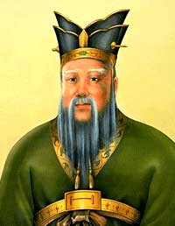
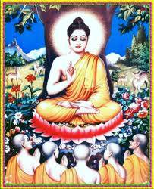
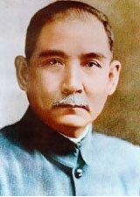
b. Tinh hoa văn hóa của nhân loại
TRƯỜNG ĐẠI HỌC CÔNG THƯƠNG TP.HỒ CHÍ MINH
Tinh hoa văn hóa phương Đông
+ Tư tưởng Nho giáo
+ Tư tưởng Phật giáo
+ Tư tưởng Lão giáo
+ Tư tưởng Tam dân của Tôn Trung Sơn …

Slide 15
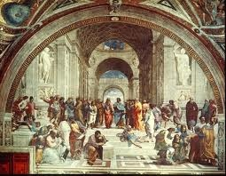
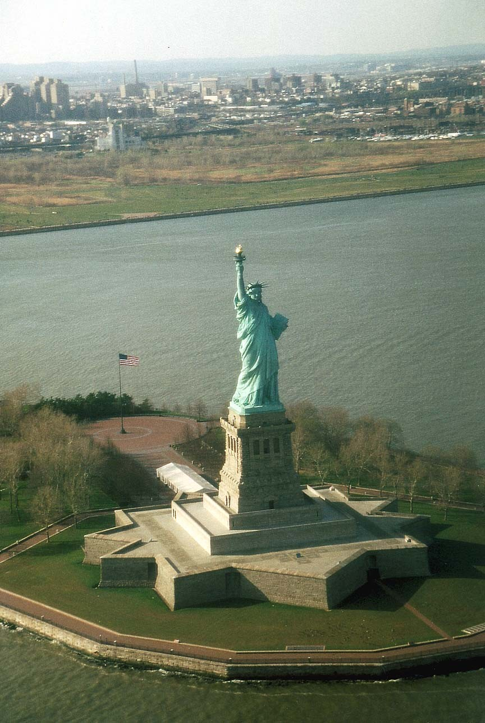
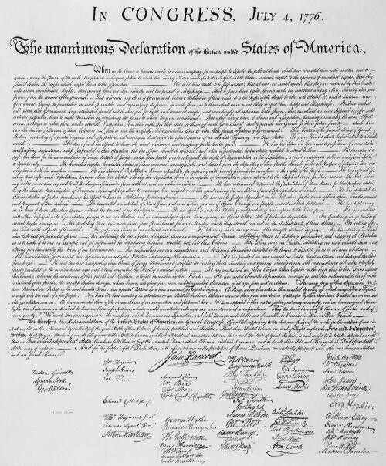
Tinh hoa văn hóa phương Tây
TRƯỜNG ĐẠI HỌC CÔNG THƯƠNG TP.HỒ CHÍ MINH
+ Tư tưởng tiến bộ của những nhà văn Pháp thời phục hưng
+ Giá trị của Tuyên Ngôn độc lập nước Mỹ 1776
+ Giá trị của Tuyên ngôn nhân quyền và dân quyền của cách mạng Pháp 1789
+ Thiên chúa giáo

Slide 16







TRƯỜNG ĐẠI HỌC CÔNG THƯƠNG TP.HỒ CHÍ MINH
Thế giới quan khoa học, nhân sinh quancách mạng
Tư tưởng Hồ Chí Minh thuộc hệ tư tưởng Mác - Lênin
Tư tưởng Hồ Chí Minh phát triển về chất
c. Chủ nghĩa Mác Lênin
Tính khoa học sâu sắc
Phương pháp duy vật biện chứng
Tính cách mạng
triệt để

Slide 17

2. Nhân tố chủ quan Hồ Chí Minh
TRƯỜNG ĐẠI HỌC CÔNG THƯƠNG TP.HỒ CHÍ MINH
a. Phẩm chất cá nhân của Hồ Chí Minh
Tư duy độc lập, có đầu óc phê phán
Có mục đích, lẽ sống cao thượng
Sự kết tinh trí tuệ-đạo đức- nhân cách
Nghị lực phi thường

Slide 18
b. Hoạt động, thực tiễn của Hồ Chí Minh
TRƯỜNG ĐẠI HỌC CÔNG THƯƠNG TP.HỒ CHÍ MINH
Thể hiện ở tư duy độc lập, tự chủ, sáng tạo, đầu óc có phê phán, sáng suốt trong nhận xét, đánh giá các sự vật, sự việc xung quanh.
Bản lĩnh kiên định, luôn tin vào nhân dân, khiêm tốn, giản dị, ham học hỏi; nhạy bén với cái mới, có phương pháp biện chứng, có đầu óc thực tiễn.
Sự khổ công học tập, nhà yêu nước chân chính, một chiến sĩ cộng sản nhiệt thành cách mạng, một trái tim yêu nước, thương dân, sẵn sàng chịu đựng hy sinh vì độc lập, tự do của Tổ quốc, hạnh phúc của nhân dân.

Slide 19
Tóm lại: Tư tưởng Hồ Chí Minh
Là sản phẩm tổng hòa của những điều kiện khách quan và chủ quan, của truyền thống văn hóa dân tộc và tinh hoa văn hóa nhân loại.
Cùng với thực
tiễn dân tộc và thời đại được Hồ Chí Minh tổng kết, chuyển hóa sắc sảo, tinh tế với một phương pháp khoa học,biện chứng,
TT HCM đã trở thành tư tưởng Việt Nam hiện đại

Slide 20
TRƯỜNG ĐẠI HỌC CÔNG THƯƠNG TP.HỒ CHÍ MINH
KHOA LÝ LUẬN CHÍNH TRỊ
QUÁ TRÌNH HÌNH THÀNH VÀ
PHÁT TRIỂN TƯ TƯỞNG HỒ CHÍ MINH
II.

Slide 21
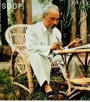

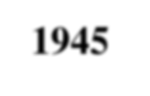
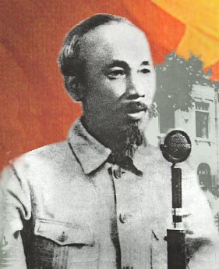

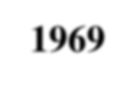

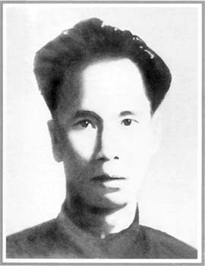


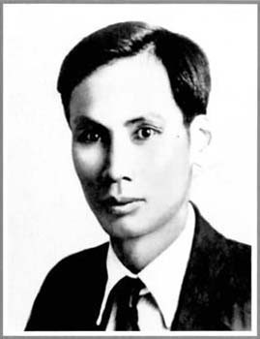


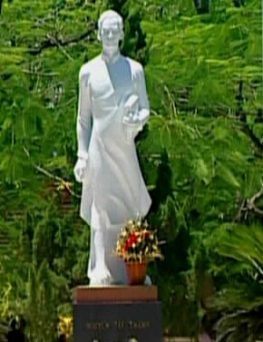

1945 - 1969
TRƯỜNG ĐẠI HỌC CÔNG THƯƠNG TP.HỒ CHÍ MINH
Tiếp tục phát triển, hoàn thiện, soi đường
cho sự nghiệp cách mạng của Đảng và
nhân dân ta
Vượt qua thử thách, giữ vững đường
lối, phương pháp cách mạng
VN đúng đắn, sáng tạo
1930 - 1945
Hình thành tư tưởng cơ bản về CMVN
1921 - 1930
Tìm đường giải phóng dân tộc
1911 - 1920
Hình thành tư tưởng yêu nước
Trước 1911

Slide 22



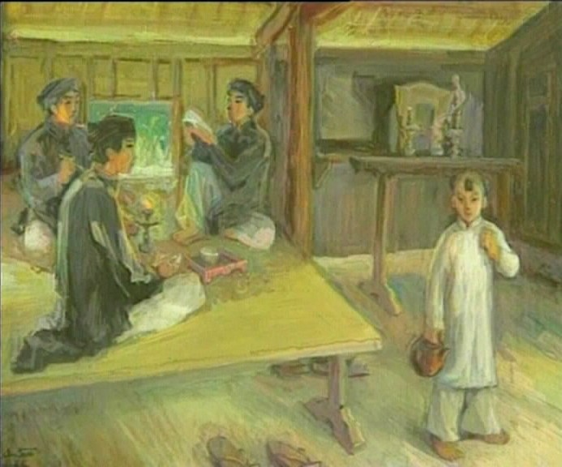
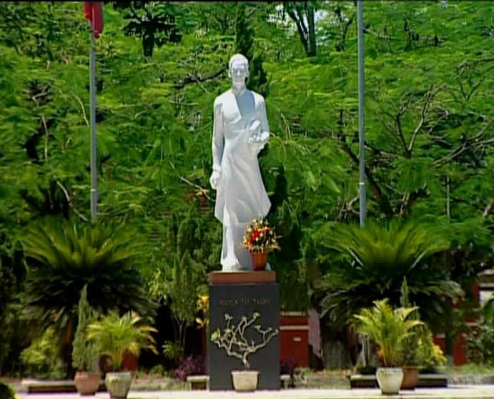
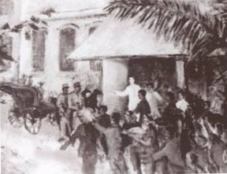



1. Thời kỳ trước năm 1911: Hình thành tư tưởng yêu nước và chí hướng cứu nước
TRƯỜNG ĐẠI HỌC CÔNG THƯƠNG TP.HỒ CHÍ MINH
Nguyễn Sinh Cung lúc còn nhỏ thường được nghe cha và các bạn của ông bàn về thế sự
Nguyễn Tất Thành khi học tại trường Quốc học Huế
Nguyễn Tất Thành tham gia phong trào chống thuế Trung Kỳ (1908)

Slide 23

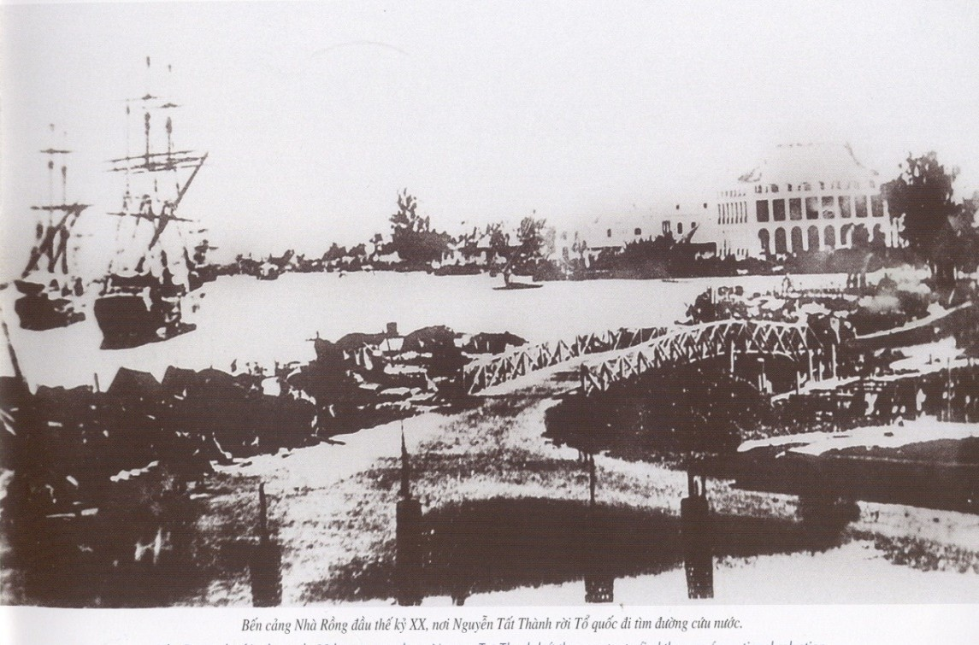

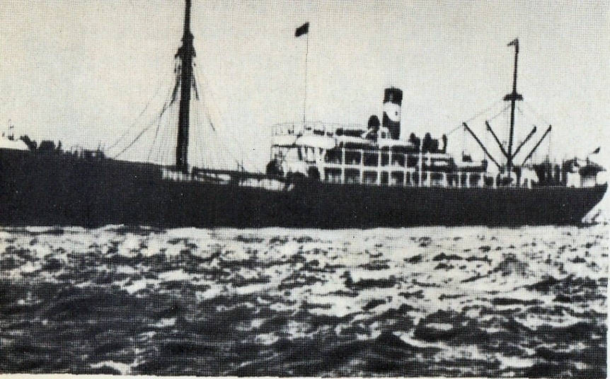
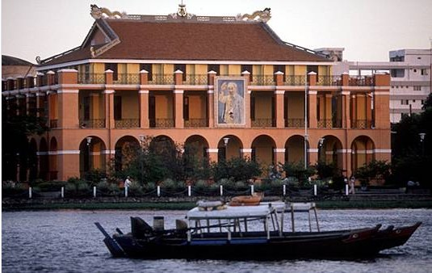
2. Thời kỳ từ năm 1911 – 1920: Tìm thấy con đường
TRƯỜNG ĐẠI HỌC CÔNG THƯƠNG TP.HỒ CHÍ MINH
Cứu nước, giải phóng dân tộc
Ngày 5/6/1911, tại bến cảng Nhà Rồng, người thanh niên yêu nước Nguyễn Tất Thành đã lên chiếc tàu buôn của Pháp (Latusơ Têrơvin)
sang phương Tây
tìm đường cứu nước

Slide 24

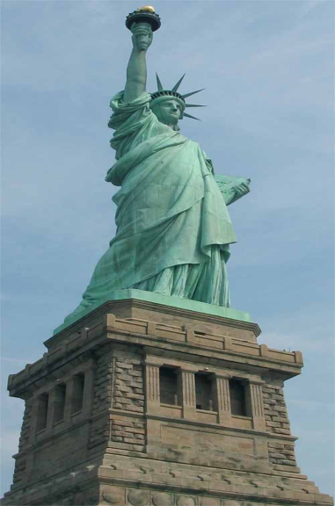
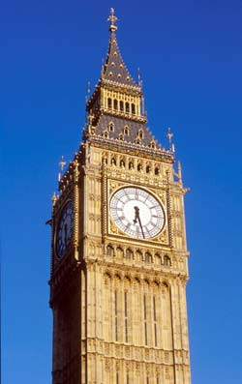
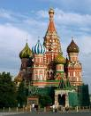

TRƯỜNG ĐẠI HỌC CÔNG THƯƠNG TP.HỒ CHÍ MINH
“Ở ĐÂU NHÂN DÂN LAO ĐỘNG CŨNG LÀ BẠN”
Ở ĐÂU CHỦ NGHĨA ĐẾ QUỐC CŨNG LÀ THÙ
Pháp
(1911)
Mỹ
(1913)
Anh
(1913 - 1917)
Liên Xô
(1923 - 1924)
Trung Quốc
(1924 - 1930)

Slide 25
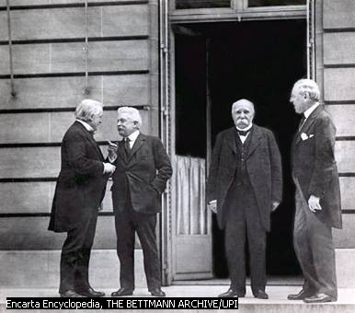


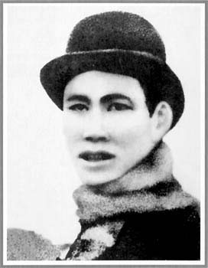
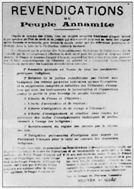
TRƯỜNG ĐẠI HỌC CÔNG THƯƠNG TP.HỒ CHÍ MINH
Hội nghị Véc-xây của các nước đồng minh thắng trận 1919

Slide 26

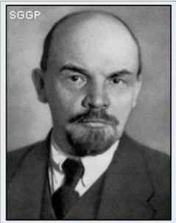


TRƯỜNG ĐẠI HỌC CÔNG THƯƠNG TP.HỒ CHÍ MINH
Bản sơ thảo lần thứ nhất
NHỮNG LUẬN CƯƠNG VỀ CÁC VẤN ĐỀ
DÂN TỘC VÀ THUỘC ĐỊA
V.I. LÊNIN
Lênin và tác phẩm thông qua tại đại hội II của Quốc tế Cộng sản (1920)
Đã tác động mạnh mẽ đến tư tưởng của Nguyễn Ái Quốc

Slide 27
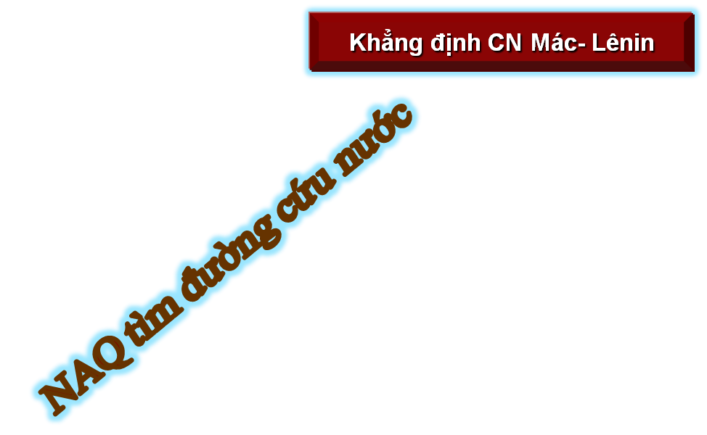


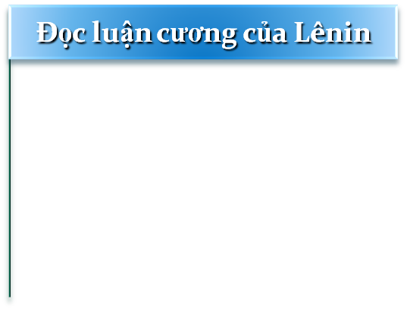
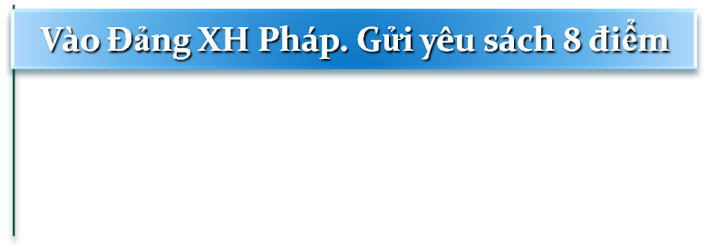


TRƯỜNG ĐẠI HỌC CÔNG THƯƠNG TP.HỒ CHÍ MINH
Mức độ
6/1911
1917 1919 7/1920
12/1920
Thời gian

Slide 28
TRƯỜNG ĐẠI HỌC CÔNG THƯƠNG TP.HỒ CHÍ MINH
Sự kiện NAQ bỏ phiếu gia nhập QT3 và sáng lập ĐCS Pháp đánh dấu sự chuyển biến vượt bậc về tư tưởng; từ giác ngộ chủ nghĩa dân tộc tiến lên giác ngộ chủ nghĩa M-L, từ một chiến sỹ chống thực dân phát triển thành một chiến sỹ cộng sản Việt Nam.

Slide 29
3. Thời kỳ từ năm 1921 – 1930: Hình thành cơ bản tư tưởng về cách mạng Việt Nam
TRƯỜNG ĐẠI HỌC CÔNG THƯƠNG TP.HỒ CHÍ MINH
CHUẨN BỊ
TRUYỀN BÁ LÝ LUẬN CỦA CHỦ NGHĨA
MÁC LÊNIN
CHUẨN BỊ VỀ TƯ TƯỞNG VÀ
CHÍNH TRỊ
CHUẨN BỊ VỀ TỔ CHỨC VÀ CÁN BỘ
TRIỆU TẬP HỘI NGHỊ THÀNH LẬP ĐẢNG

Slide 30

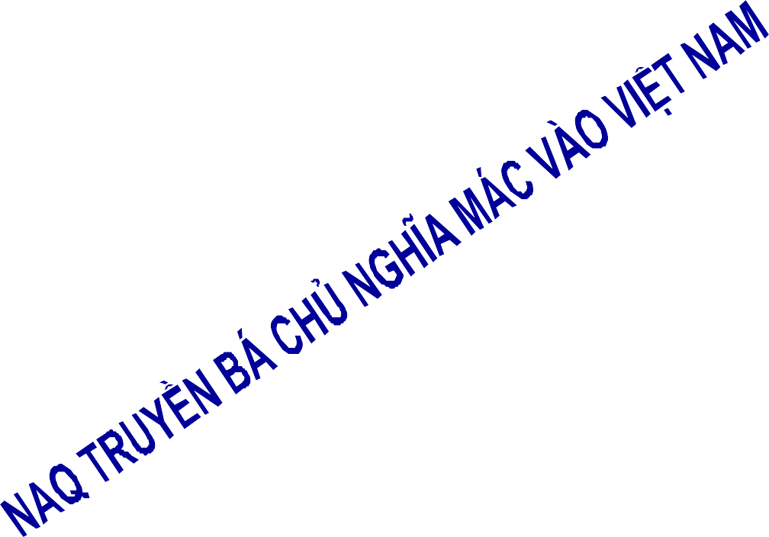


















CN Mác – Lênin đã thâm nhập vào VN
TRƯỜNG ĐẠI HỌC CÔNG THƯƠNG TP.HỒ CHÍ MINH
Đường kách mệnh
Bản án chế độ TD Pháp
Đường kách mệnh
Bản án chế độ TD Pháp
Viết cho
báo Sự
thật, TC th
ư tín QT
Viết cho báo Sự thật, TC thư tín QT
Trưởng tiểu ban
Báo Người cùng khổ
NC TĐịa
Trưởng tiểu ban NC TĐịa
Báo Người cùng khổ
1920 1921 1922
1923
1925
1927
1929 Thời gian

Slide 31
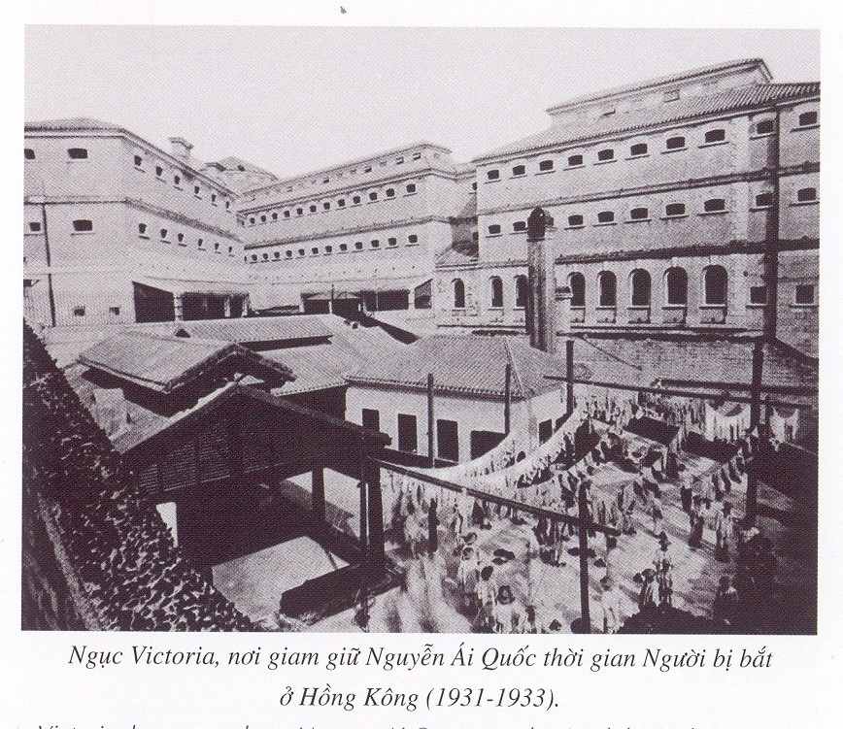
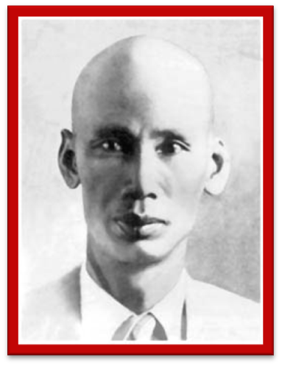
4. Thời kỳ từ 1930 – 1945: Thời kỳ vượt qua thử thách, giữ vững đường lối, phương pháp cách mạng Việt Nam đúng đắn, sáng tạo
TRƯỜNG ĐẠI HỌC CÔNG THƯƠNG TP.HỒ CHÍ MINH
Nhà ngục Victoria ở Hồng Kông nơi Nguyễn Ái Quốc bị giam (1931 – 1933) và Nguyễn Ái Quốc khi mới ra khỏi nhà tù

Slide 32
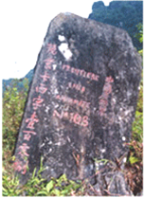
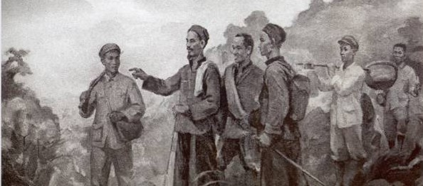
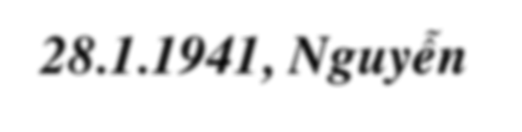

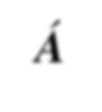
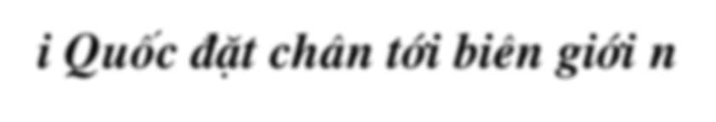
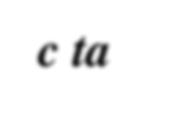



TRƯỜNG ĐẠI HỌC CÔNG THƯƠNG TP.HỒ CHÍ MINH

Slide 33



TRƯỜNG ĐẠI HỌC CÔNG THƯƠNG TP.HỒ CHÍ MINH
Hồ Chí Minh đọc Tuyên ngôn độc lập sáng ngày 2/9/1945 tại quảng trường Ba Đình, khai sinh ra nước Việt Nam dân chủ cộng hòa

Slide 34












5. Thời kỳ từ 1945 – 1969: Tư tưởng Hồ Chí Minh tiếp tục phát triển, hoàn thiện, soi đường cho sự nghiệp các mạng của Đảng và nhân dân ta
TRƯỜNG ĐẠI HỌC CÔNG NGHIỆP THỰC PHẨM TP.HỒ CHÍ MINH

Slide 35
III. GIÁ TRỊ TƯ TƯỞNG HỒ CHÍ MINH
TRƯỜNG ĐẠI HỌC CÔNG THƯƠNG TP.HỒ CHÍ MINH
Đối với cách mạng Việt Nam
a. Tư tưởng Hồ Chí Minh đưa cách mạng giải phóng dân tộc Việt Nam đến thắng lợi và bắt đầu xây dựng một xã hội mới trên đất nước ta.
b. Tư tưởng Hồ Chí Minh là nền tảng tư tưởng và kim chỉ nam cho cách mạng Việt Nam

Slide 36
TRƯỜNG ĐẠI HỌC CÔNG THƯƠNG TP.HỒ CHÍ MINH
Hồ Chí Minh đọc Tuyên ngôn độc lập sáng ngày 2/9/1945 tại quảng trường Ba Đình, khai sinh ra nước Việt Nam dân chủ cộng hòa

Slide 37
TRƯỜNG ĐẠI HỌC CÔNG THƯƠNG TP.HỒ CHÍ MINH
2. Đối với sự phát triển tiến bộ của nhân loại
Tư tưởng Hồ Chí Minh góp phần mở ra cho các dân tộc thuộc địa con đường giải phóng dân tộc gắn liền với tiến bộ xã hội
Tư tưởng HCM góp phần tích cực vào cuộc đấu tranh vì độc lập dân tộc, dân chủ, hòa bình, hợp tác và phát triển trên thế giới.

